Slide 1

Ključni ukrepi evropske kohezijske politike v Sloveniji v izvajanju / pripravi v letu 2024 po posredniških telesih
Panonska vas, oktober 2024

Slide 2


Ministrstvo za gospodarstvo, turizem in šport:
EKOSISTEM ZA STARTUP IN SCALEUP PODJETJA
NAMEN: prispevati k izboljšanju podpornega okolja in krepiti znanja, spretnosti in kompetence v startup in scaleup podjetjih
IZVEDBA:
izvajanje brezplačnih storitev prek podpornih institucij ((tj. ekspertnega svetovanja, skupinskih usposabljanj, študijskih obiskov, promocijsko-izobraževalnih dogodkov, storitev mreženja in match-making-a ter različnih promocijskih storitev) na različnih specifičnih poslovnih področjih (npr. na področju pridobivanja investicij, vstopa in širitve na tujih trgih, vključevanja in delovanja v verigah vrednosti, delovanja po trajnostnih in krožnih principih ipd.)
financiranje aktivnosti startup in scaleup podjetij

Slide 3
Ministrstvo za gospodarstvo, turizem in šport:
UKREPI:
Program »Vsebinska podpora za hitrejšo globalno in trajnostno rast inovativnih MSP« (RazvojniPlus Program), vrednost 4,4 mio EUR, izvaja Slovenski podjetniški sklad.
»Javni razpis za izvedbo celovitih podpornih storitev za inovativne posameznike in inovativna zagonska podjetja«, vrednost 1,8 mio EUR. Izvaja Slovenski podjetniški sklad, ki je izbral Nacionalni start-up konzorcij (Ljubljanski univerzitetni inkubator d.o.o. (kot vodilni partner) in 7 partnerjev).
Javni razpis »Spodbude za zagon inovativnih podjetij v letu 2024« (P2 2024), vrednost 2,16 mio EUR. Podprtih je bilo 40 prijaviteljev. Izvaja Slovenski podjetniški sklad.

Slide 4
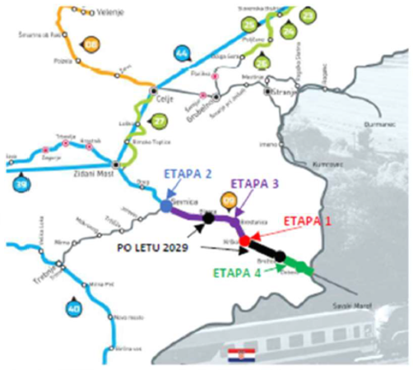
Ministrstvo za infrastrukturo:
Ukrep: Nadgradnja železniške proge d.m.-Dobova-Zidani Most - 1. faza: Odsek d.m.-Dobova-Sevnica (strateški projekt)
Namen in cilji: odprava ozkega grla, povečanje potovalne hitrosti vlakov in zmogljivosti proge, zagotovitev interoperabilnosti, povečanje prometne varnosti
Etapa 1: območje Krško – odločitev izdana, javno naročilo za izvedbena dela v teku, izvedba del predvidena do 01/2026;
Etapa 2: območje Sevnica – vloga projekta v
usklajevanju z MKRR, izvedba del
predvidena do 12/2026;
Etapa 3: nadgradnja odseka Krško-Sevnica in
Etapa 4: nadgradnja odseka d.m.-Dobova-Brežice:
projektna in investicijska dokumentacija v zaključni
fazi izdelave; priprava skupne vloga za EKP sredstva;
izvedba del je predvidena do 12/2028;

Slide 5
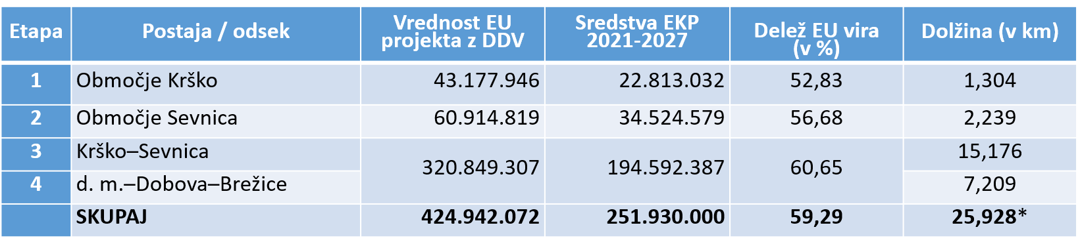
Ministrstvo za infrastrukturo:
* Etapa 5 – Brežice –Krško ni predvidena za sofinanciranje iz EKP sredstev; predlagalo se bo znižanje kazalnika PEKP 21-27 „Dolžina novih ali nadgrajenih železniških prog TEN-T“ za 7,77 km.
Projekti v zaključni fazi priprave dokumentacije in vloge:
Nadgradnja železniške proge Maribor-Ruše
3. razvojna os (jug) Novo mesto-Maline, 1. in 2. etapa
Sanacija obstoječega predora Karavanke
Projekti v fazi priprave dokumentacije in vloge:
Gradnja odseka Dramlje-Šentjur
v teku DRR povabilo za državno kolesarsko omrežje

Slide 6
Ministrstvo za naravne vire in prostor:
RSO2.4 - Ukrepi v izvajanju (v višini 118.222.591,83 €):
1. Poplavna varnost Drave – Ptujska Drava
izvedba ukrepov zmanjševanje poplavne ogroženosti na območju Radvanja, Spodnjega Dupleka, Ptuja in Rogoznice
2. Poplavna varnost ob Dravinji in Polskavi
izvedba ukrepov zmanjševanje poplavne ogroženosti na območju Poljčan, Slovenskih Konjic, Vidma, Kidričevega, Majšperka in Slovenske Bistrice
3. Zmanjšanje poplavne ogroženosti ob Meži in Mislinji
dopolnilni ukrepi zmanjševanje poplavne ogroženosti na območju Prevalj, Slovenj Gradca, Mežice ter na sotočju Meže in Mislinje
4. Zmanjšanje poplavne ogroženosti porečja Vipave – I. Faza
izvedba ukrepov zmanjševanje poplavne ogroženosti na območju Vipave, Šempeter-Vrtojbe, Miren-Kostanjevice in Renče-Vogrsko
5. Nakup manjših letal za gašenje požarov iz zraka (100% realizacija)
nakup 4 letal za gašenje iz zraka, ki bodo v času sezonskih požarov neprekinjeno v pripravljenosti, obenem pa bodo zagotavljala požarno varnost tudi v širšem območju EU

Slide 7
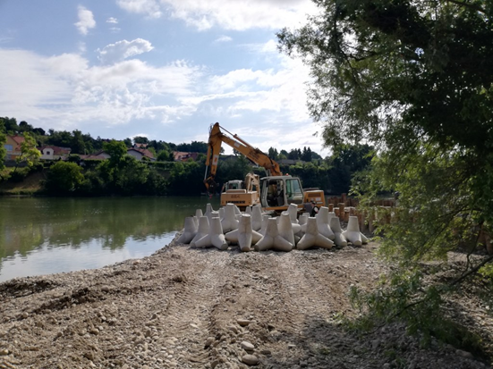
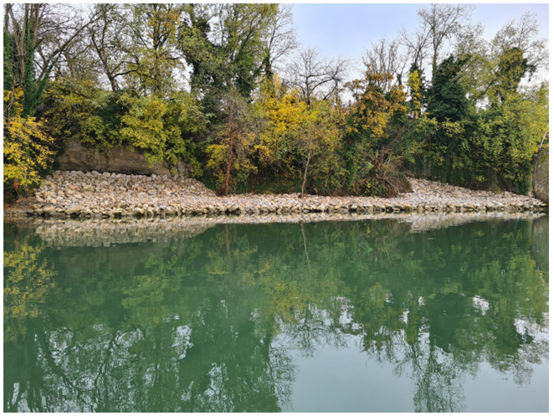
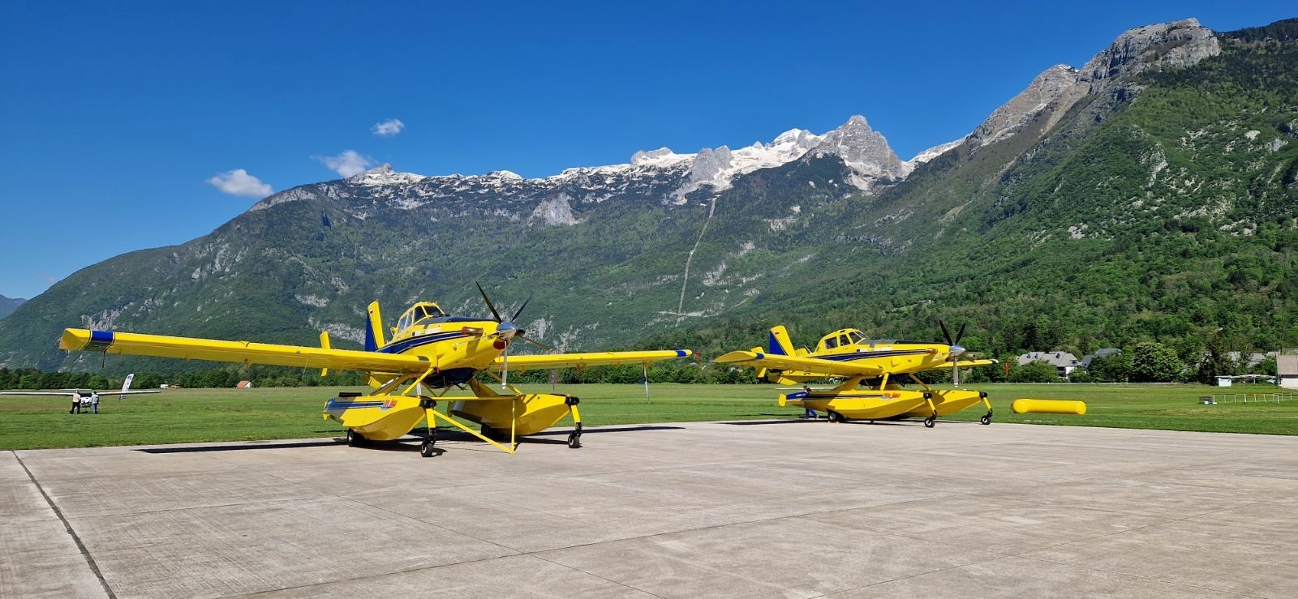
Ministrstvo za naravne vire in prostor:
Izvajanje protipoplavnih ureditev na območju Ptujske Drave – območje Vičava
Nakup manjših letal za gašenje požarov iz zraka

Slide 8
Ministrstvo za okolje, podnebje in energijo:
Ukrep: SOVIR - sistem opozarjanja na vremensko pogojene izredne razmere
izvaja v okviru politike EKP 2021-2027, CP 2, PN 3 ter SC RSO 2.4.
MKRR je 8. marca 2024 izdalo odločitev o podpori.
V projektu bo ARSO nadgradila sistem za opozarjanje državljanov na izredne razmere, ki jih povzroča vreme in ki bodo zaradi podnebnih sprememb pogostejši.
Za projekt je načrtovanih 23 milijonov evrov sredstev, od tega od tega 11.475.000 EUR (EU) in 2.025.000 EUR (SI), preostanek se bo financiral iz Sklada za podnebne spremembe ter lastnih sredstev Agencije RS za okolje.
V okviru projekta bodo:
prenovili spletne vsebine za obveščanje in opozarjanje javnosti,
razvili in nadgradili orodja za učinkovito obveščanje in opozarjanje pred nevarnimi meteorološkimi, hidrološkimi in oceanografskimi razmerami in izrednimi dogodki,
nadgradili merilno in informacijsko infrastrukturo za stalno spremljanje in napovedovanje meteoroloških, hidroloških in oceanografskih razmer.
Objavljena sta dva javna naročila:
Prvo JN male vrednosti je Gradnja - prenova podnebnega observatorija na Kredarici, pod št. JN007512/2023-W01, objavljeno dne 15. 11. 2023.
  Predmet JN je izvedba gradbenih, obrtniških in inštalacijskih del.
  Denarna sredstva za financiranje izvedbe JN so zagotovljena v proračunu RS v višini 2.440.000,00 EUR na proračunskih postavkah,
  V prizidku Doma na Kredarici je vremenski observatorij - objekt za evidentiranje in sledenje meteoroloških pojavov, ki je najvišja meteorološka opazovalnica v Sloveniji.
  Gre za objekt velikega pomena za slovensko meteorologijo.

Slide 9
Ministrstvo za okolje, podnebje in energijo:
  Razlog za predmetni poseg je, da se omogoči normalno opravljanje meteorološke dejavnosti, česar sedanje razmere ne dopuščajo, saj je objekt premajhen in povsem dotrajan.
  Povečanje objekta ne bo imelo negativnega vpliva na okolje, saj bo objekt izgrajen energetsko varčno, obstoječi pa je zastarel ter slabo izoliran in s slabimi okni in zasteklitvijo.
  Po posegu bo imel boljšo izolacijo, boljšo gradbene fiziko in boljši ovoj stavbe.
Drugo javno naročilo je Nakup infrastrukture informacijsko-komunikacijske tehnologije ARSO: SAN okolje za VMware in Oracle Linux KVM, št. PJN: JN006986/2024-EUe16/01 objavljeno dne 30. 9. 2024.
  Predmet naročila je nakup infrastrukture informacijsko-komunikacijske tehnologije za posodobitev SAN okolja za virtualizacijski okolji VMware in Oracle Linux KVM.
  Z nakupom nove strojne in potrebne licenčne programske opreme za virtualizacijski okolji VMware in Oracle Linux KVM se bo tako zagotovila:
      posodobitev infrastrukture IKT za dosego ciljev projekta SOVIR, sofinanciranega iz sredstev Kohezijskega sklada,
      posodobitev infrastrukture IKT za dosego ciljev projekta SLO4D, sofinanciranega iz sredstev Mehanizma za okrevanje in odpornost ter
    posodobitev infrastrukture IKT za redno delo pri naročniku, ki ne sega na zgoraj omenjena vsebinska področja.
  V okviru projekta SLO4D pa se bo povezala ključna prostorska in okoljska digitalna podatkovna infrastruktura.
  Povezalo se bo ključne procese in podatkovne zbirke sistemov eProstor, eOkolje, eVode in eNarava z namenom zagotavljanja integralne e-storitve in dostopa do digitalnih podatkov na področju prostora, okolja, nepremičnin, voda in narave.
Sistem bo pomembno prispeval k večji zaščiti človeških življenj in zmanjševanju škode ob naravnih nesrečah.
S posodobitvijo IKT opreme se bo zagotovilo tudi nadaljnje delovanje obstoječih IT storitev ARSO.

Slide 10
Ministrstvo za visoko šolstvo, znanost in inovacije:
Ukrep: »Center za demonstracije in usposabljanje za brezogljične tehnologije – DUBT«
Višina celotnih upravičenih stroškov operacije, ki se sofinancira iz Sklada za pravičen prehod je ocenjena na 32.102.922,00 EUR z DDV, del EU sredstev 27.258.599,00 EUR .
Aktivnosti se izvajajo v obdobju od 1. 3. 2023 do 30. 6. 2026. Izplačan je bil avans v višini 9.476.360,00 €. Upravičeni so stroški vezani na nakup in gradnjo nepremičnin, nakup raziskovalne opreme, stroške storitev zunanjih izvajalcev, plač zaposlenih, informiranja in komuniciranja, posredne stroške in DDV.
16. 4. 2024 je bila podpisana Prodajna pogodba za nakup nepremičnine na lokaciji Loke pri Zagorju.
Status Oktober 2024:
15 javnih naročil za inovativno opremo,
9 novih zaposlitev
15 pogodb o nerazkrivanju informacij s slovensko in tujo industrijo

Slide 11
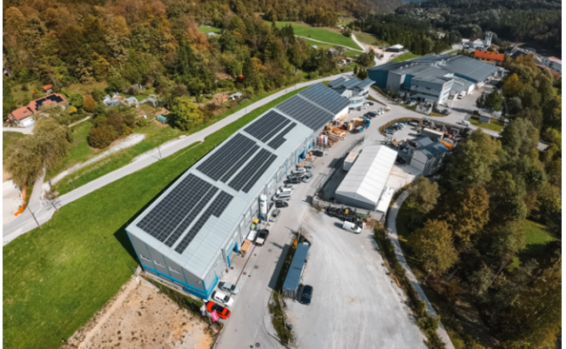
Ministrstvo za visoko šolstvo, znanost in inovacije:
Poudarki Centra DUBT:
Mednarodno sodelovanje
Usposabljanje za nove tehnologije
Trajnostno gospodarstvo
Medsektorsko povezovanje
Nižanje odtisa toplogrednih plinov
Globalne tematike
Prenos znanja
Vrhunska oprema
Zelene inovacije
Usposabljanje zaposlenih

Slide 12

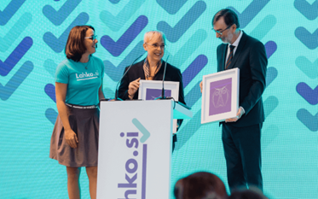
Ministrstvo za vzgojo in izobraževanje:
Ozaveščanje za vseživljenjsko učenje (VŽU)
Upravičenec: Andragoški center Slovenije, 12 regijskih koordinatorjev
Sredstva: 5.732.500 EUR
Vseslovenska medijska kampanja Lahko.si kar želiš.
Učenje skozi vse življenje temelj za osebno rast, večjo zaposljivost in aktivno sodelovanje v skupnosti.
Spletna stran www.lahko.si ;
Profil Lahko.si na družbenih omrežjih Facebook in Instagram .

Slide 13

Ministrstvo za vzgojo in izobraževanje:
https://www.lahko.si/

Slide 14
Ministrstvo za delo, družino, socialne zadeve in enake možnosti:
Ukrepi: »Platforma trga dela«
Ukrep ESO4.2. »Posodabljanje institucij in služb trga dela za oceno in predvidevanje potreb po veščinah ter zagotavljanje pravočasne in prilagojene pomoči in podpore pri usklajevanju ponudbe in povpraševanja na trgu dela, prehodih in mobilnosti (ESS+)«
Cilj je vzpostaviti platformo s prikazom podatkov o potrebah trga dela v realnem času, o napovedanih kratkoročnih, srednjeročnih in dolgoročnih potrebah in vrzelih po poklicih in kompetencah.
Platformo bodo uporabljali tako institucije, ki delujejo na trgu dela in izobraževanja (npr. SURS, CPI, UMAR, JŠRIPS, delodajalska združenja, socialni partnerji, oblikovalci politik oziroma resorna ministrstva idr.) kot iskalci zaposlitve, zaposleni in delodajalci.
Projekt se izvaja do 31. 10. 2028.
Pripravljena je testna verzija za srednjeročne in dolgoročne napovedi TD, ki je nadgrajena s podatki po kompetencah.
Izvedeni sta bili pomladni raziskavi Poklicni barometer in Napovednik zaposlovanja.
V delu je razvoj in vzpostavitev spletne platforme ter razvoj algoritmov za podporo odločanju na TD.
(1)

Slide 15
Ministrstvo za solidarno prihodnost:
Ukrepi: Center za usmerjanje deinstitucionalizacije – CUDI
Na podlagi Strategije RS za deinstitucionalizacijo 2024-34
Upravičenec; Inštitut RS za socialno varstvo
Vrednost; 3.176.033 EUR, 76,73% vzhod, 23,27% zahod
Čas izvajanja; avgust 2024 – december 2028
Cilji; preselitev četrtine stanovalcev institucij v skupnostne oblike bivanja s pomočjo vsaj 15 multidisciplinarnih timov, krepitev kompetenc vključenih akterjev za izvedbo deinstitucionalizacije, krepitev, odpravljanje diskriminacije in stigme do oseb z oviranostjo
Kazalniki : 15 vključenih institucij in 300 oseb vključenih v izobraževanje

Slide 16
Ministrstvo za solidarno prihodnost:
Ukrepi: Center za usmerjanje deinstitucionalizacije – CUDI
Opis:
Vzpostavljena bo struktura za podporo procesu deinstitucionalizacije; mednarodna in uporabniška skupina
Center za deinstitucionalizacijo bo sodeloval pri pripravi nacionalnih in območnih akcijskih načrtov deinstitucionalizacije
Terenska podpora zavodom, NVO-jem, CSD-jem, uporabnikom in predstavnikom lokalne skupnosti
Razvoj znanja in krepitev zmogljivosti; usposabljanja za vodstva zavodov, zaposlene in njihove sorodnike
Informiranje in komuniciranje za ozaveščanje splošne javnosti
Evalvacija in končno raziskovalno poročilo o učinkih in izkušnjah procesa DI

Slide 17
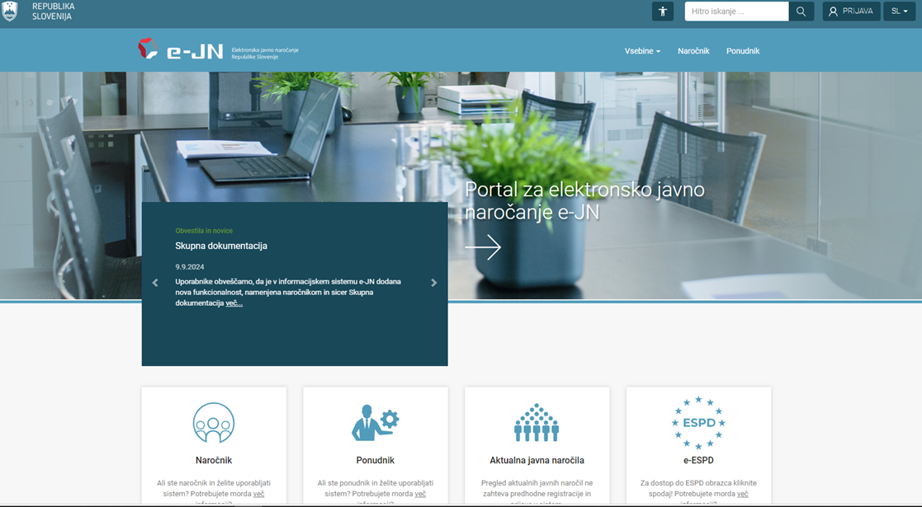
Ministrstvo za javno upravo:
Sistem e-javnega naročanja (e-JN; 2,78 mio EUR)
CILJI:
Avtomatizacija izvajanja postopkov
Odprava administrativnih ovir
Zagotovitev načela „samo enkrat“
Boljši nadzor nad izvajanjem postopkov
Zagotovljena povezljivost
Sledenje novim tehnologijam
Usposobljeni uporabniki

Slide 18

Ministrstvo za kulturo:
Ukrep: Nacionalna platforma Center za kreativnost (5.587.500,00 EUR (ESRR))

Slide 19
Ministrstvo za pravosodje:
Ukrep: Izvajanje različnih aktivnosti na področju zaprtih oseb in oseb v probaciji
Načrtovani projekti (skupna vrednost 8,7 mio EUR, od tega 1,5 mio v 2025):
Celostna obravnava in obvladovanje odvisnosti v okviru zaporskega sistema (vloga v pripravi, načrtovan začetek 2025)
Razvoj kompetenc zaprtih oseb (vloga v dopolnitvi, načrtovan začetek konec 2024)
Razvoj delovnih kompetenc in specializiranih programov za osebe, vključene v probacijo (potrjen projekt, začetek izvajanja 1. 1. 2025)
Projekt Razvoj delovnih kompetenc in specializiranih programov za osebe, vključene v probacijo
Probacija = izvrševanje skupnostnih sankcij, ko oseba izvrši naloženo kazen in s tem opravljanje določenih obveznosti in nalog, pri tem pa ostane v svojem dotedanjem okolju, s čimer lahko ohrani svojo zaposlitev, svoje dolžnosti do skrbi za otroke n družino, ohrani svojo socialno mrežo ipd.
razvoj štirih specializiranih programov v probaciji: mentorstvo za osebe, ki izvršujejo delo v splošno korist, program za storilce kaznivih dejanj nasilja v družini, program za storilce kaznivih dejanj zoper spolno nedotakljivost in program za razvijanje socialnih veščin. Temeljni cilj je razviti nove programe in s tem v obravnavo zajeti specifične potrebe storilcev kaznivih dejanj, to pa omogoča osebam lažjo reintegracijo v družbo, boljše zaposlitvene možnosti, večjo opolnomočenost in višjo kvaliteto življenja ter s tem zmanjšana tveganja za ponovitev kaznivih dejanj.
vključenih bo 600 oseb, ki so vključene v probacijo.
izvajanje do konca leta 2028 (z zadnjimi izplačili v začetku 2029).
- za leto 2025 napovedano črpanje 82 tisoč EUR (intenzivno izvajanje postopkov JN - izbori zunanjih izvajalcev za izvedbo izobraževanj in usposabljanj, raziskave, sodelujočih izvajalcev in razvijalcev specializiranih programov, zaposlitev treh mentorjev za izvedbo novega specializiranega programa „Mentorstvo za osebe, ki izvršujejo delo v splošno korist“, študijski obiski v tujini ter manjši nakup strokovne literature in strokovnih pripomočkov za delo z osebami).

Slide 20
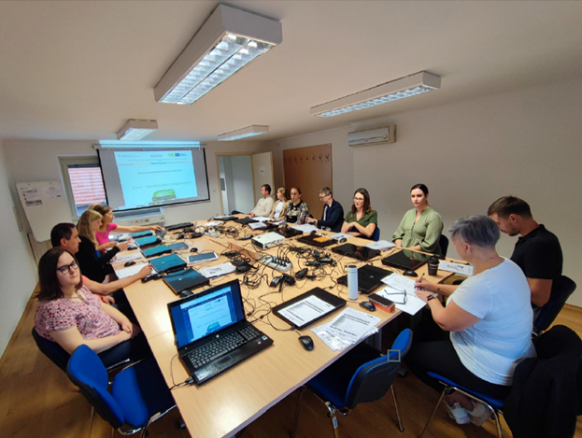
Ministrstvo za digitalno preobrazbo:
Ukrep: Javni razpis za financiranje izvajanja neformalnih izobraževanj za odrasle na področju digitalnih kompetenc za leti 2024 in 2025 (JR DDK 2024-2025)
Razpisana sredstva: 6.000.000
V okviru 15 izbranih operacij so bile sklenjene Pogodbe o sofinanciranju v skupni vrednosti: 5.999.550 EUR
Načrtovanih je več kot 25.500 vključitev
oseb starejših od 30 let.
(2)

Slide 21

Ministrstvo za zdravje:
Javni razpis: Razvoj in pilotna vzpostavitev programa pripravništva za pridobitev poklicne kvalifikacije bolničar – negovalec 2024–2026, skupaj 568.698,45 EUR, prispevek Unije 357.804,36 EUR
cilj je razviti in vzpostaviti nov program pripravništva in model verificiranega usposabljanja za poklic bolničar-negovalec za delo v zdravstvu in dolgotrajni oskrbi, s katerim bo usposobljen nov kader za delo,
pilotni program pripravništva bo potekal šest mesecev in zajema dvomesečni teoretični del in štirimesečni praktični del, teoretični del se financira iz evropskih sredstev, izvajali ga bodo štirje akreditirani izobraževalni zavodi: Srednja zdravstvena šola Ljubljana, Sofizo izobraževalni center d. o. o., Šolski center Novo mesto, Srednja zdravstvena šola Murska Sobota,
izvedeni bodo štirje cikli pripravništva (od 1. septembra 2024 do 1. marca 2026), v posamezni cikel bo vključenih od 12 do 26 udeležencev, pričakuje se, da bo teoretični del pripravništva uspešno zaključilo najmanj 192 udeležencev;
Neposredna potrditev operacije: Ustavimo kronične ledvične bolezni (Integrirana obravnava oseb s KLB z vidika krepitve zdravstvene pismenosti in zmanjševanja neenakosti v zdravju) skupaj: 2.523.913,24 EUR, prispevek Unije 1.564.504,11 EUR
namen je razvoj in implementacija interdisciplinarne preventivne obravnave za osebe s kronično ledvično boleznijo na nacionalni ravni, cilj je pilotno testiranje sistematičnega presejanja in zgodnjega odkrivanja oseb s KLB v ambulanti družinske medicine (v nadaljevanju ADM) in izdelan predlog implementacije sistematičnega presejanja in zgodnjega odkrivanja oseb s KLB v ADM,
trajanje operacije od 1. 8. 2024 do 30. 6. 2028, pričakuje se 100 usposobljenih uporabnikov v zdravstvu do konca leta 2028.

Slide 22

Ministrstvo za zdravje:
Neposredna potrditev operacije: Nadgradnja testiranja novih psihoaktivnih snovi in prepovedanih drog z vključitvijo v športu prepovedanih snovi in drugih snovi, ki izboljšujejo telesne sposobnosti in izgled«
glavni namen je nadgradnja sistema testiranja, ki bo poleg NPS in PD omogočala tudi analizo nedovoljenih snovi v športu in drugih snovi, ki izboljšujejo telesne sposobnosti in izgled (prehranska dopolnila) ter ugotavljanje prisotnosti teh snovi v izdelkih v prosti prodaji in na črnem trgu;
cilj je tudi vzpostavitev pilotnega sistema za ciljno testiranje snovi s farmakološkim delovanjem v prehranskih dopolnilih in drugih proizvodih ter načrtno ozaveščanje ciljne populacije, predvsem mladih (vzpostavitev spletne platforme) ter posledično priprava ustreznih zakonskih podlag za reguliranje trženja in prodaje;
upravičenec Nacionalni laboratorij za zdravje, okolje in hrano (NLZOH);
višina dodeljenih sredstev 1.000.000,00 EUR, prispevek Unije 619.239,99 EUR;
V usklajevanju še (2) neposredni potrditvi operacije:
  Obvladovanje starostne krhkosti (Sistemska obravnava starostne krhkosti s poudarkom na predkrhkosti za zdravo in kakovostno staranje) – upravičenec NIJZ
  Model zgodnje in poklicne rehabilitacije v procesu vračanja na delo z vidika zdravja – URI Soča

